Slide 1
Unidad 1
Lección 1, pronombres personales y profesiones

Slide 2
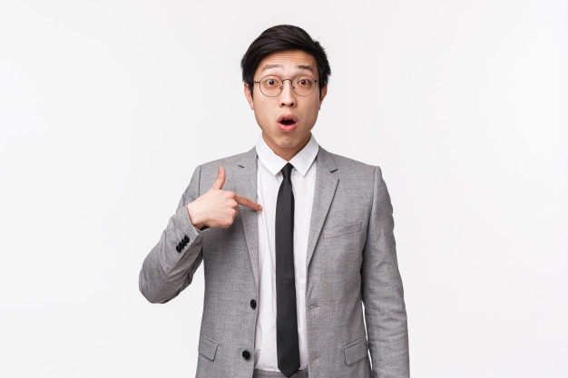
Yo

Slide 3
Tú

Slide 4
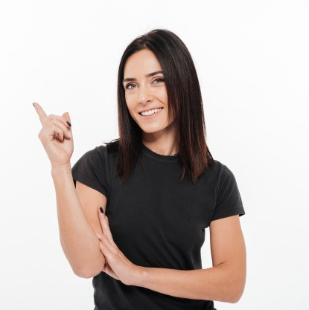
ella

Slide 5
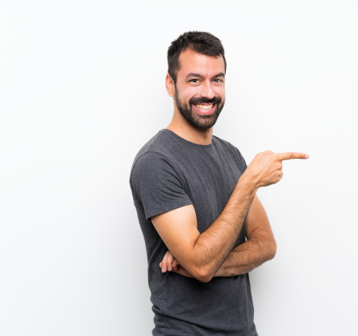
él

Slide 6
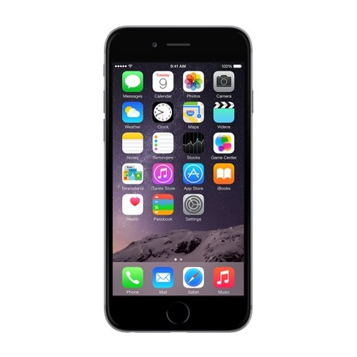
esto

Slide 7
Ellos / ellas

Slide 8
Nosotros
Nosotras

Slide 9
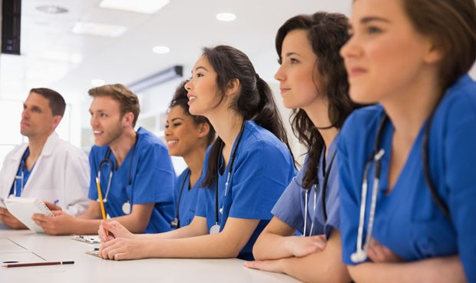
Tú
Yo
ella
él
esto
Ellos
ellas
Nosotros
nosotras

Slide 10
profesor estudiante arquitecto (profesora) arquitecta
PROFESIONES

Slide 11
actriz atleta músico

Slide 12
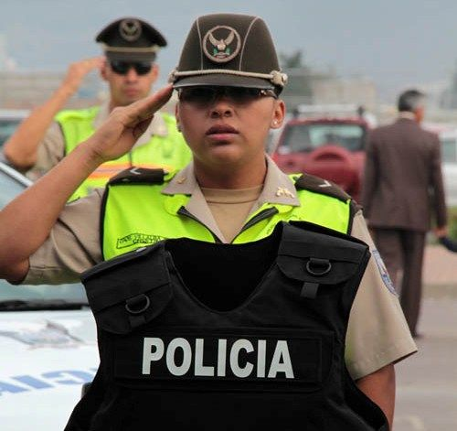
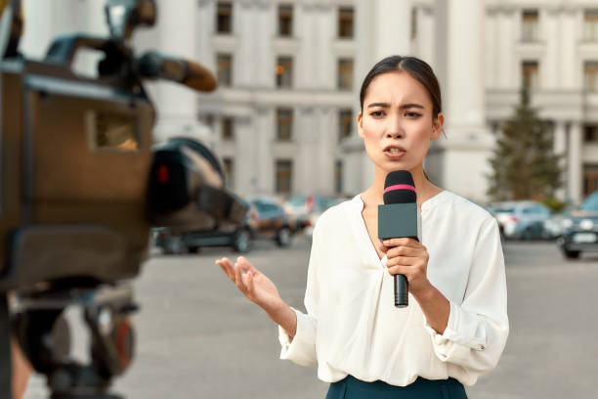
doctor periodista policía médico

Slide 13
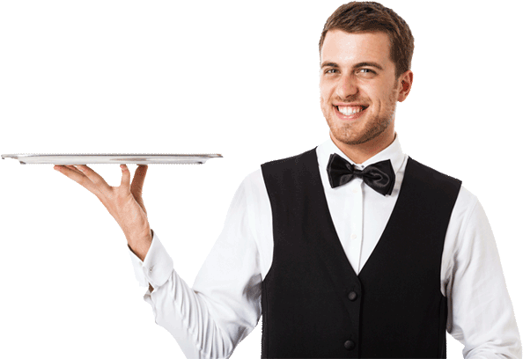
mesero (mesera)

Slide 14
Escriba las oraciones de acuerdo con las profesiones
PRÁCTICA
Él es professor.

Slide 15
Escriba las oraciones de acuerdo con las profesiones
PRÁCTICA
_________ _____________ __________

Slide 16
_________ _____________ __________
GRABE SU VOZ Y REPITA LAS ORACIONES.

